Slide 1

밑바닥부터 시작하는 딥러닝2 -사이토 고키- 황의지

Slide 2
CHAPTER 1. 신경망 복습

Slide 3
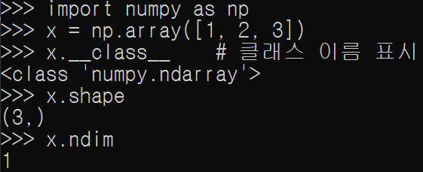
1.1.1 벡터와 행렬
벡터 – 1차원 배열, 숫자가 일렬로 늘어선 집합, 크기와 방향을 가진 양
행렬 – 2차원 형태
텐서 – 벡터와 행렬을 확장하여 숫자 집합을 N차원으로 표현
열벡터(세로) 선호
Notes:
합성곱계층3개 완전연결 2개

Slide 4

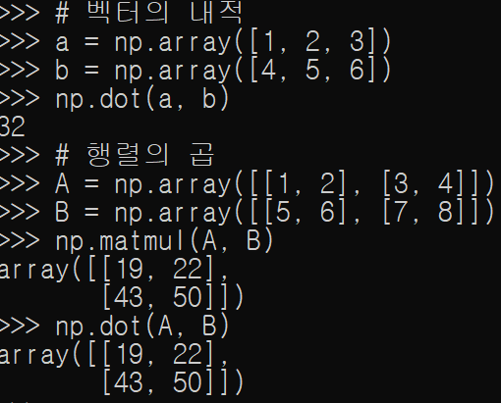

1.1.4 벡터의 내적과 행렬의 곱
두 벡터에서 대응하는 원소들의 곱을 모두 더한 것
직관적 -> 두 벡터가 얼마나 같은 방향을 향하고 있는가
unit vector, -1 ~ 1
Notes:
np.dot 인수가 모두 1차원배열이면 벡터의 내적, 2차원배열이면 행렬 곱!!

Slide 5
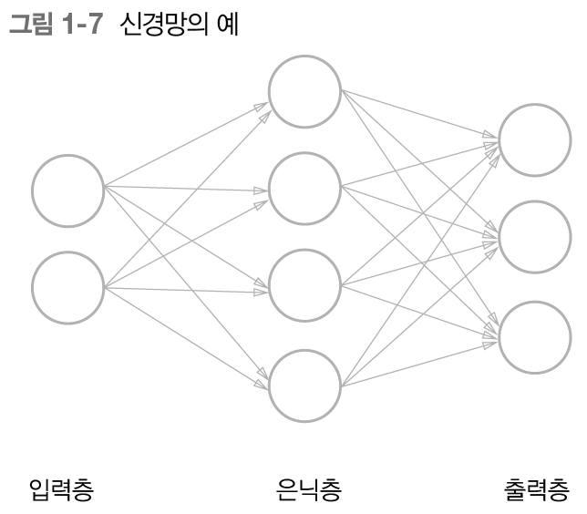
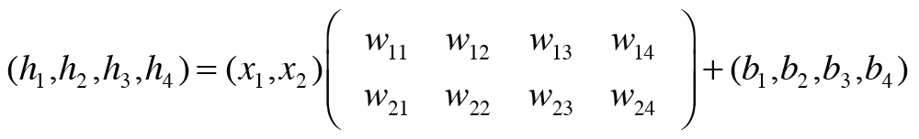
1.2.1 신경망 추론 전체 그림
편향 : 각 층에 이전 뉴런 값에 영향받지 않는 ‘정수’가 더해짐
브로드캐스트
완전연결계층 : 인접하는 층의 모든 뉴런과 연결 (화살표로 이어짐)

Slide 6
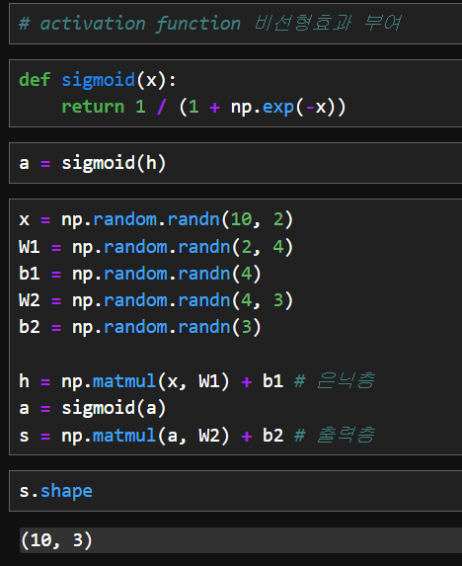
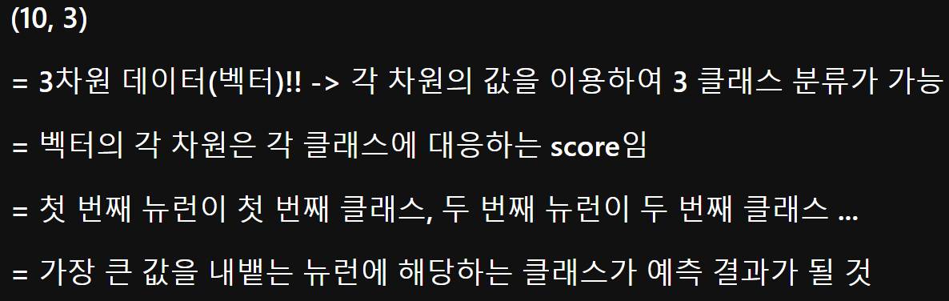
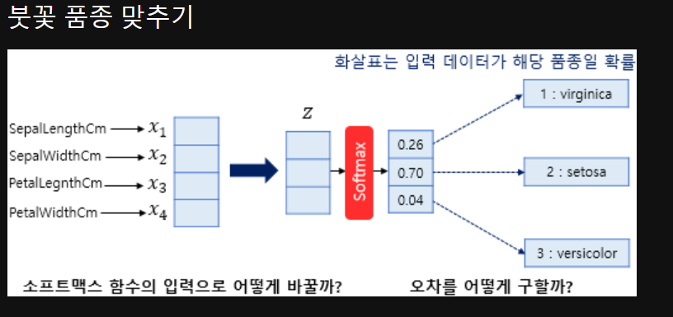
1.2.1 신경망 추론 전체 그림

Slide 7
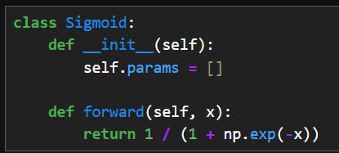
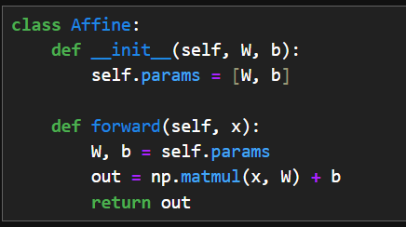
1.2.2 계층으로 클래스화 및 순전파 구현
<구현 규칙>
모든 계층은 forward()와 backward() 메서드를 가진다.
모든 계층은 인스턴스 변수인 params와 grads를 가진다.

Slide 8
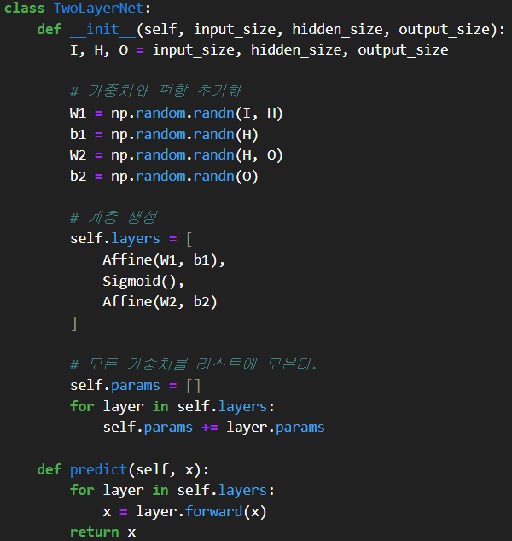

1.2.2 계층으로 클래스화 및 순전파 구현
모든 계층은 forward()와 backward() 메서드를 가진다.
모든 계층은 인스턴스 변수인 params와 grads를 가진다.

Slide 9
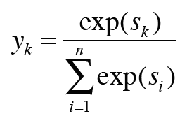
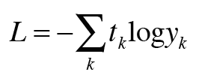
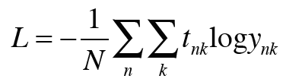
1.3.1 손실 함수
손실 : 학습 데이터와 예측 결과를 비교 -> 신경망 성능 척도
단일 값, 스칼라
손실 함수 : 다중 클래스 분류 -> 크로스 엔트로피 에러
log : 네이피어 상수(오릴러의 수) e를 밑으로
미니배치 : 데이터 수 N으로 나눠서 ‘평균 손실 함수‘ -> 항상 일관된 척도
softmax function : ‘확률’로 해석 (0.0 ~ 1.0 실수)

Slide 10
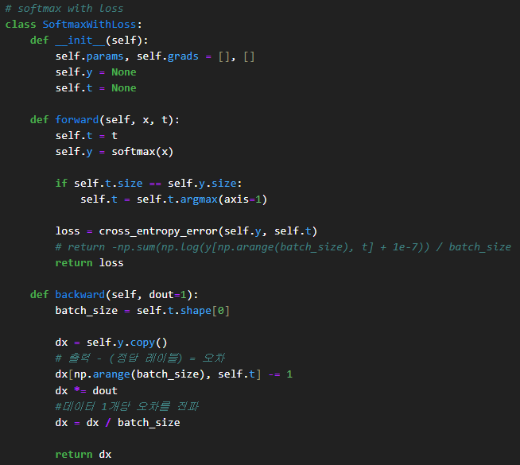
1.3.1 손실 함수

Slide 11
1.3.2 미분과 기울기
학습 목표 : loss를 최소화하는 매개변수를 찾는 것
미분 = 변화의 정도 = 기울기
다변수함수에서의 기울기 : 벡터의 각 원소에 대한…
행렬 / 텐서에서의 기울기

Slide 12
1.3.3 연쇄 법칙
기울기 -> 오차역전파법 -> 연쇄 법칙
연쇄 법칙 : 합성함수에 대한 미분 법칙
다루는 함수가 아무리 복잡하더라도, 아무리 많은 함수를 연결하더라도, 그 미분은 개별 함수의 미분들을 이용해 구할 수 있다.
각 함수의 국소적인 미분을 계산할 수 있다면, 그 값들을 곱해서 전체 미분을 구할 수 있다.

Slide 13
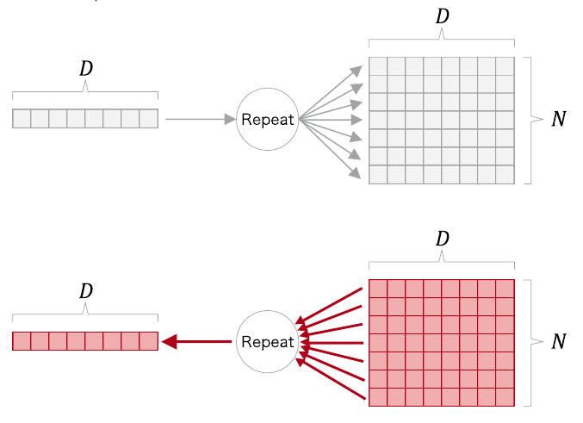
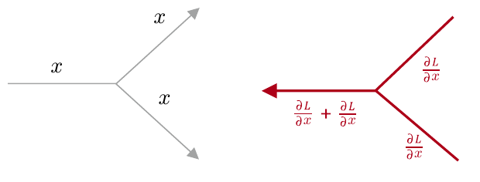
1.3.4 계산 그래프
독립적, 원소별 연산!
덧셈 노드 : 상류로부터 받은 값을 그대로 흘림 (사실은 곱하기 1)
곱셈 노드 : 상류로부터 받은 기울기 x 서로 바꾼 입력값
분기 노드 : 복제 노드
역전파 -> 상류 기울기들의 합
Repeat 노드 : N개로 분기 (복제)
역전파 -> N개 기울기 합

Slide 14
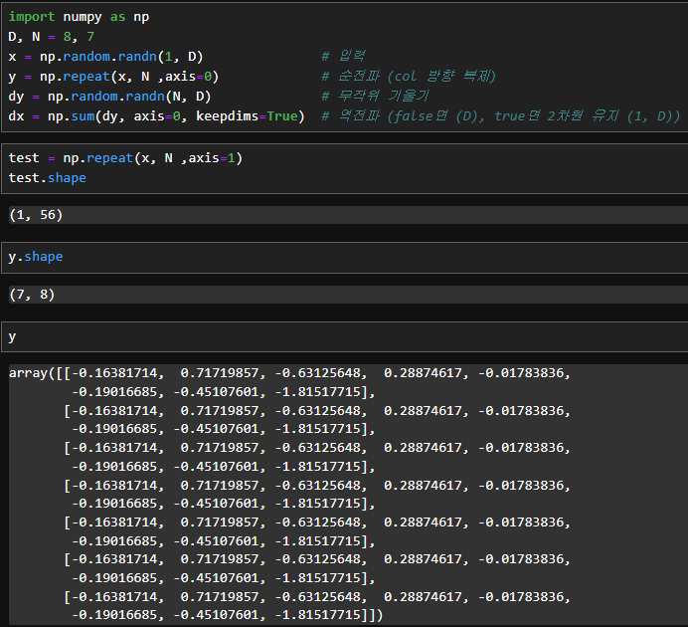
1.3.4 계산 그래프
독립적, 원소별 연산!
Repeat 노드 : N개로 분기 (복제)
역전파 -> N개 기울기 합

Slide 15
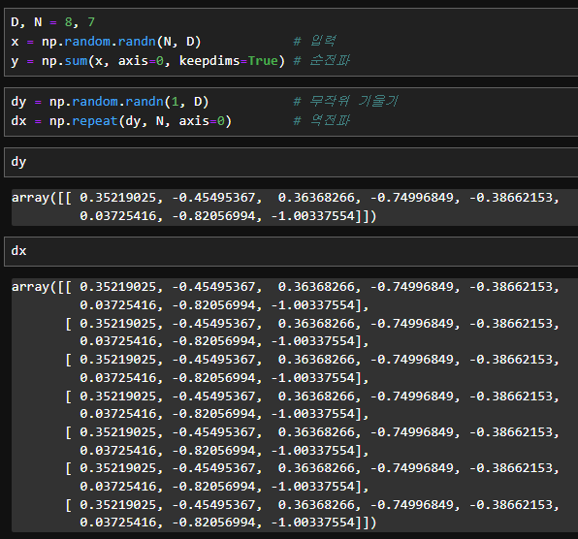
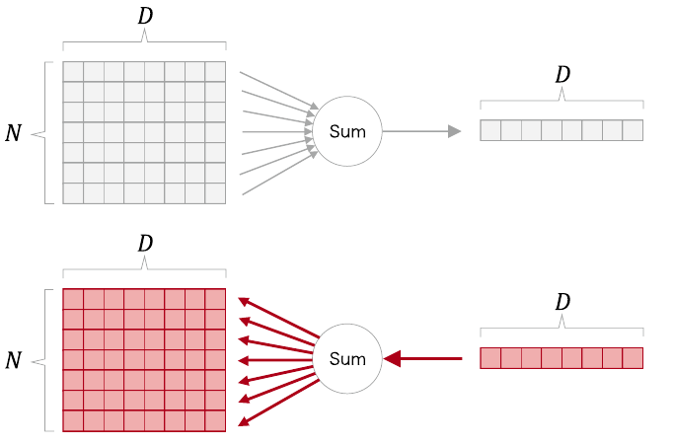
1.3.4 계산 그래프
독립적, 원소별 연산!
Sum 노드 : Repeat 노드 반대

Slide 16
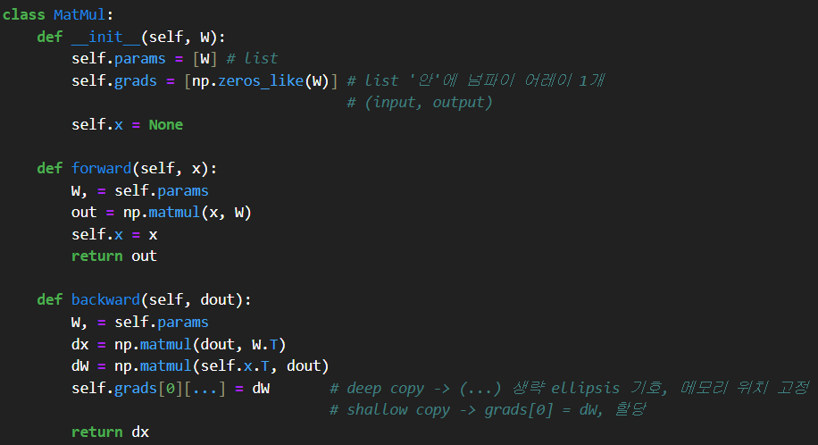
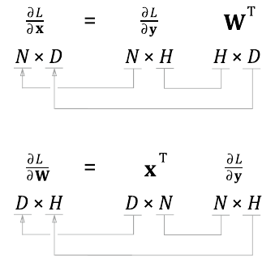
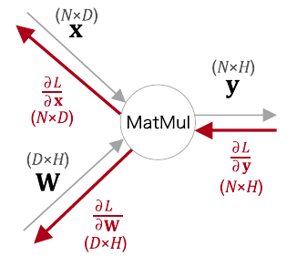
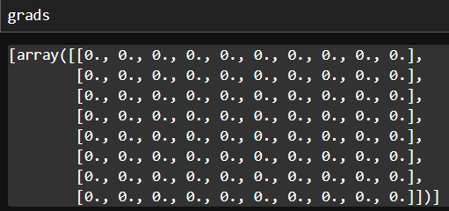
1.3.4 계산 그래프
독립적, 원소별 연산!
MatMul 노드

Slide 17
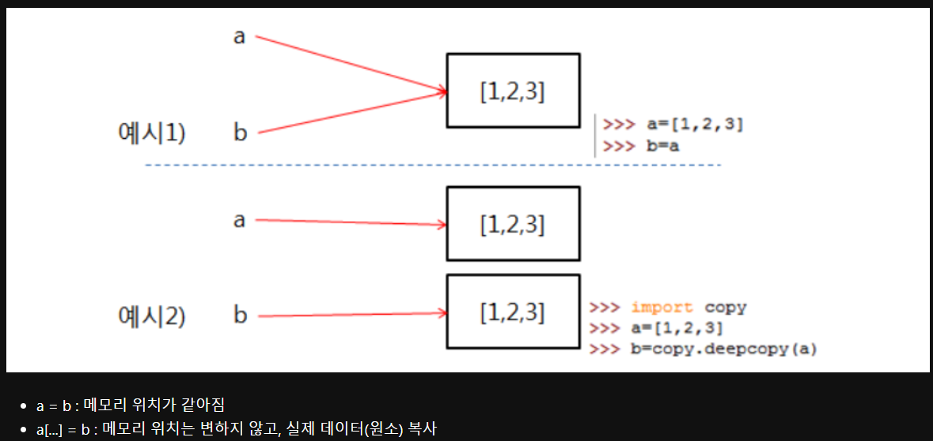
1.3.4 계산 그래프
독립적, 원소별 연산!
MatMul 노드
메모리 주소 고정
-> 기울기 그룹화 작업 최초 한 번만 하면 된다,
계층 생성시 리스트 한 번만 생성

Slide 18
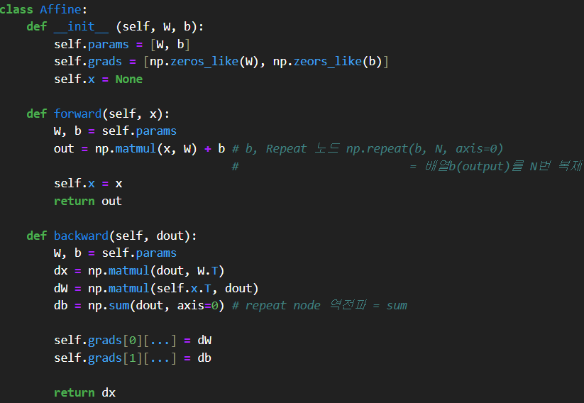
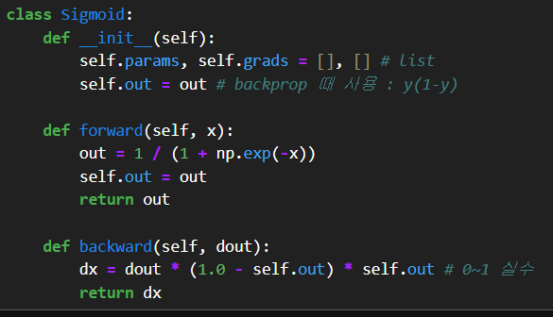
1.3.4 기울기 도출과 역전파 구현
return out, return dx

Slide 19
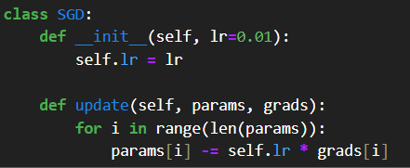
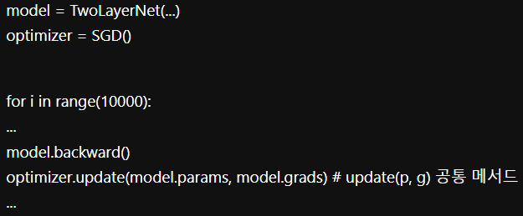
1.3.6 가중치 갱신
1단계 : 미니 배치
2단계 : 기울기 계산 <- back prop
3단계 : 매개변수 갱신 <- optimizer(SGD)
4단계 : 반복

Slide 20
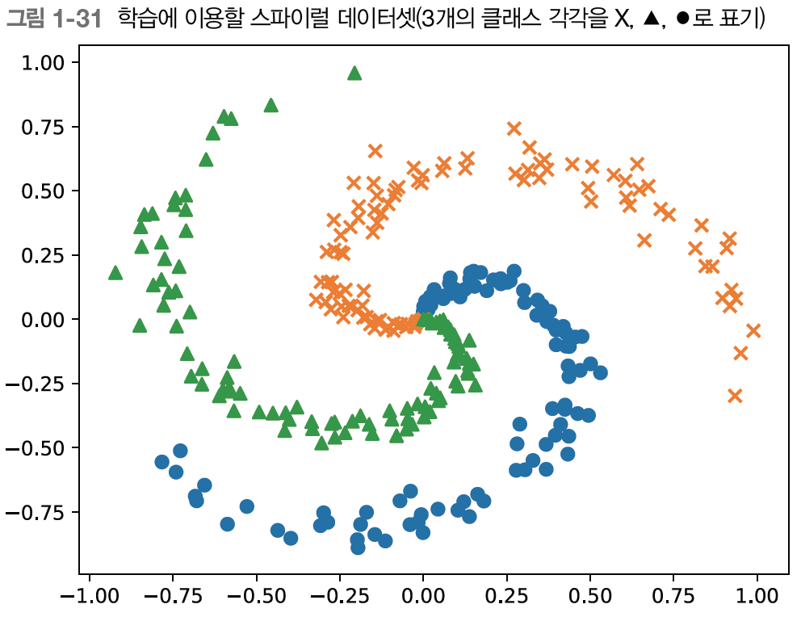
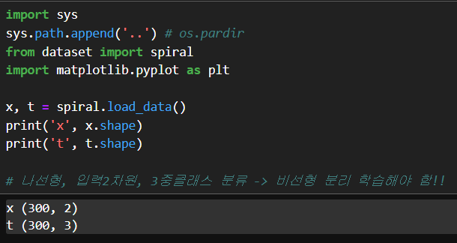
1.4.1 스파이럴 데이터셋

Slide 21
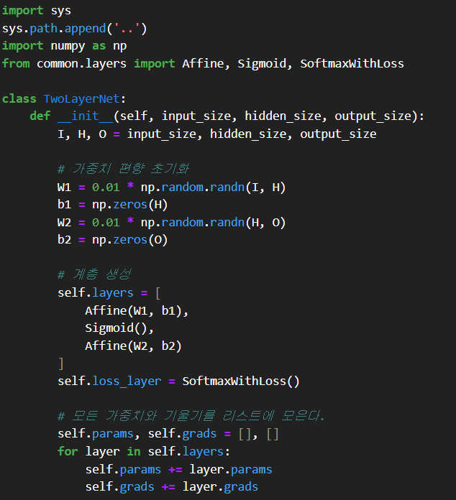
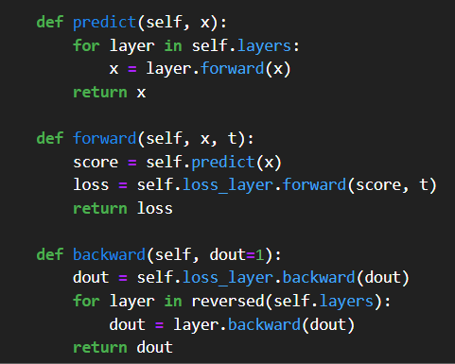
1.4.2 신경망 구현

Slide 22
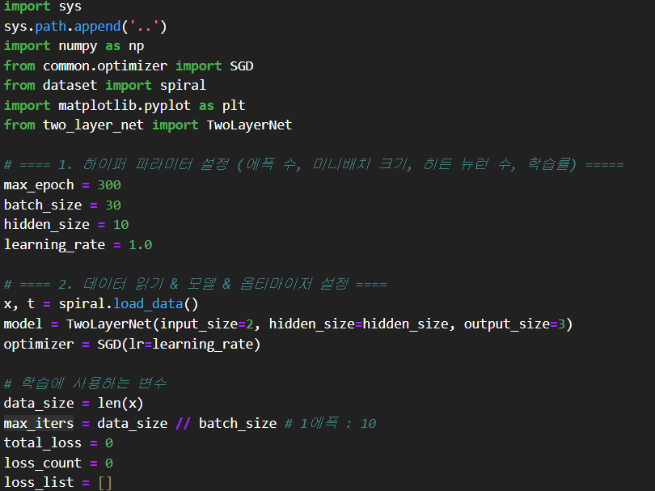
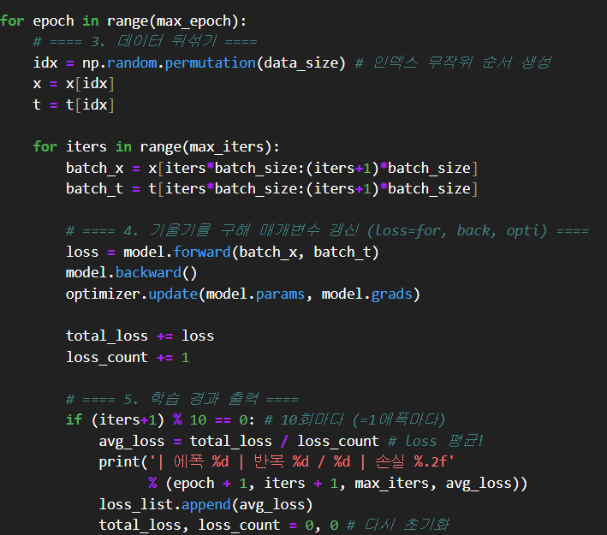
1.4.3 학습용 코드

Slide 23
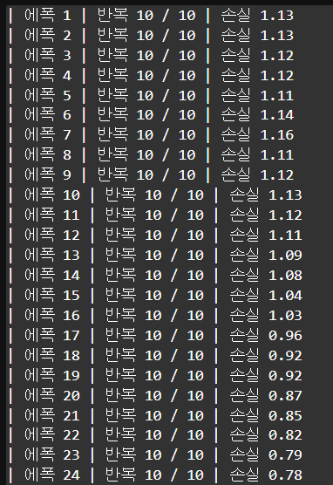
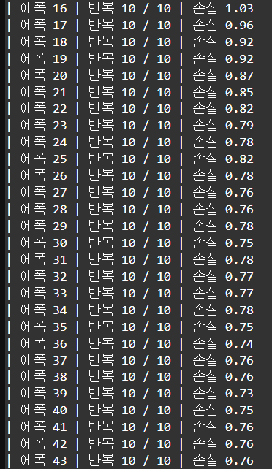
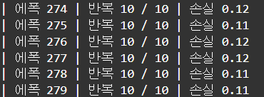
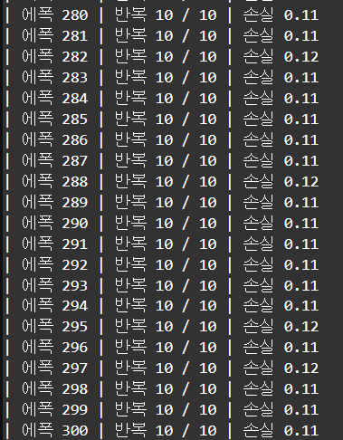
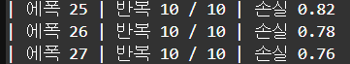
1.4.3 학습용 코드

Slide 24
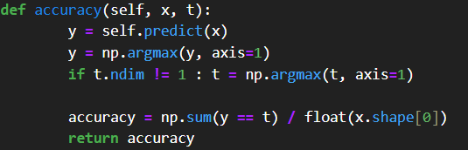
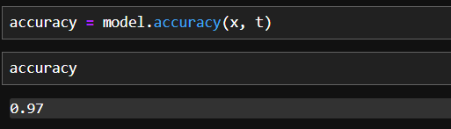
1.4.3 학습용 코드

Slide 25
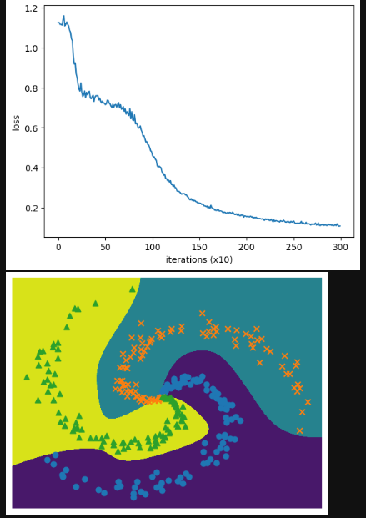
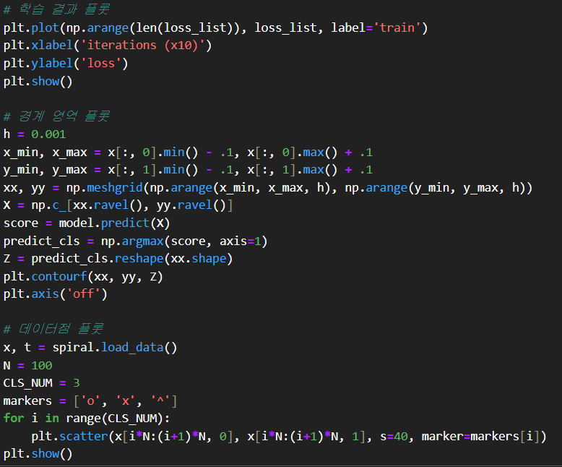
1.4.3 학습용 코드
결정 경계decision boundary,
학습 후 신경망이 영역을 어떻게 분리했는가
>> ‘나선형‘ 패턴 (비선형 분리 영역) 올바르게 파악, 학습!

Slide 26
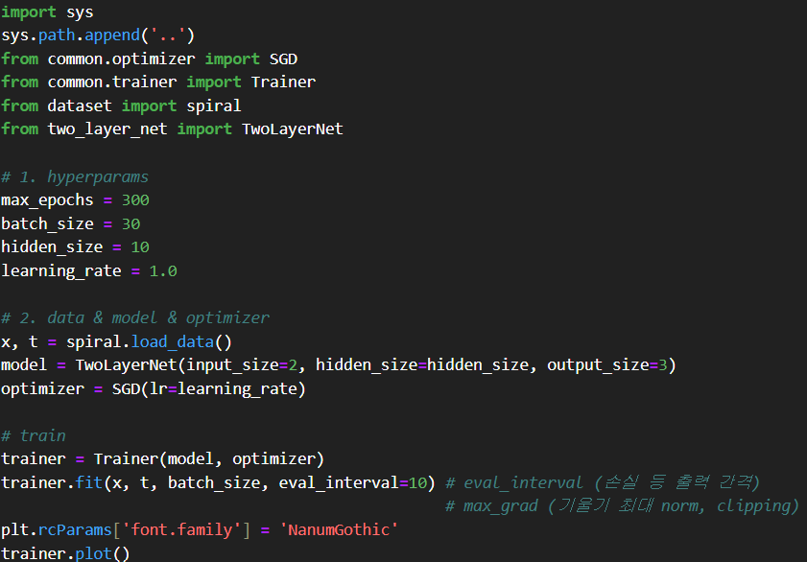
1.4.4 Trainer 클래스

Slide 27
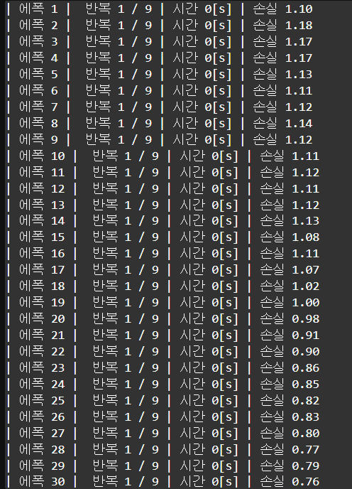
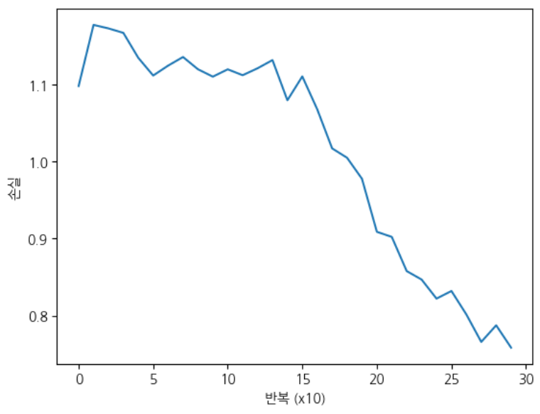
1.4.4 Trainer 클래스

Slide 28
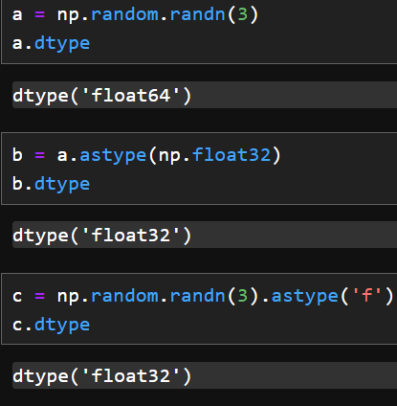
1.5 계산 고속화
64비트 -> 32비트
메모리 작음, 버스 대역폭bus bandwidth의 병목 방지
속도 빠름
16비트 ‘연산’과 ‘저장’
가중치 저장

Slide 29

1.6 GPU(쿠파이)
대량 곱하기 연산 -> GPU
엔비디아 GPU
넘파이 호환 API
numpy -> cupy

